Slide 1
GELOMBANG LINTAS MEDIUM
ELMAGTEL

Slide 2
INTRODUCTION

Slide 3
Ketika suatu gelombang datar serba sama melewati dua medium atau lebih maka akan terjadi dua kemungkinan perlakuan yang akan dialami oleh gelombang tersebut, yaitu gelombang akan diteruskan atau dibiaskan, dan gelombang dipantulkan. Seberapa besar pembiasannya atau seberapa besar pantulannya itu, tergantung dari bahan dari pada medium tersebut.

Slide 4
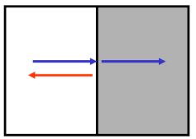
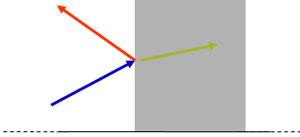
Ilustrasi gelmbang pada suatu bidang
Gelombang Jatuh Normal
Gelombang Jatuh Miring

Slide 5
Lintas Medium Lossless - Lossless

Slide 6
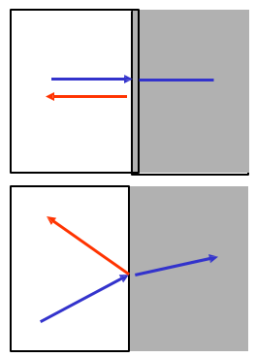
Lintas Medium
Gelombang elektromagnetik yang merambat melalui dua medium yang berbeda akan mengalami perlakuan sebagai berikut.
Gelombang dipantulkan
Gelombang diteruskan
Hal itu berlaku untuk gelombang elektromagnetik yang jatuh normal dan jatuh miring.

Slide 7
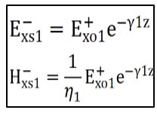
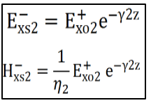
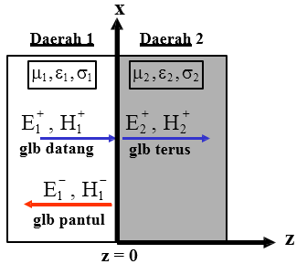
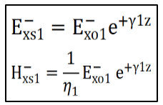
Gelombang Datang
Gelombang Terus
Merambat ke Sumbu z Positif
Gelombang Pantul
Merambat ke Sumbu z Negatif

Slide 8

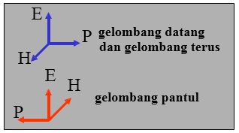


Intensitas medan listrik dan medan magnetik harus kontinyu (malar) pada bidang z = 0,
sehingga harus memenuhi syarat batas.
Koefisien Pantul
Koefisien Transmisi

Slide 9
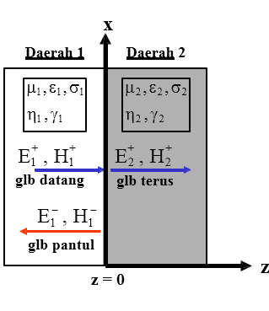



Untuk kasus : daerah 1 dielektrik sempurna, dan
daerah 2 dielektrik sempurna, akan memberikan
kondisi yang lebih umum. Ada gelombang yang
dipantulkan dan ada gelombang yang diteruskan.
Jika misalkan $η_{1}$= 300 Ω dan $η_{2}$= 100 Ω,
dan
Maka,
Intensitas medan magnet datang :

Slide 10
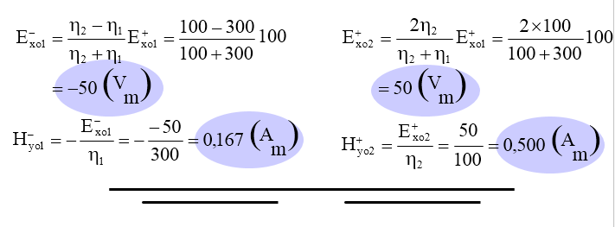

Slide 11




Daya datang :
Daya pantul :
Daya terus :
Terpenuhi konservasi
energi,

Slide 12
Terimakasih

